Slide 1
Dossier Architecture Général
PRO1 - MDM Artist : référentiel maître unique

Slide 2
Informations
Code: PRO1
Titre: MDM Artist : référentiel maître unique
Type: TPRO1 - Transformation
Statut: En cours
Sponsor: ENT37 - Domaine Data & AI (Interne)
Réference du train:
Méteo: Bonne
Taux avancement global estimé: 0%
Taux avancement délai: 0%

Slide 3
Informations
Date de début: 2025-06-26
Date de fin estimée: 2026-10-31
Date de fin réelle:
Budget OPEX estimé:
Budget OPEX réel:
Budget CAPEX estimé:
Budget CAPEX réel:

Slide 4
Contributeurs
Entité | Acteur | Rôle
ENT13 - BU Publishing (Interne) | Durand Marc | Business Owner
ENT50 - Direction Financière (CFO) (Interne) | Fontaine Laura | Business Owner

Slide 5
Contexte
contexte du projet à décrire

Slide 6
Key results
Key result | Type | Description
KR09 - Backfill catalogue historique : 50M titres scannés | Fonctionnel | Cible : 50M — Indicateur : Volume

Slide 7
Processus
Processus | Description
PROCESS2 - Signer et onboarder un artiste | De la prospection d'un talent au premier accès au portail Backstage.

Slide 8
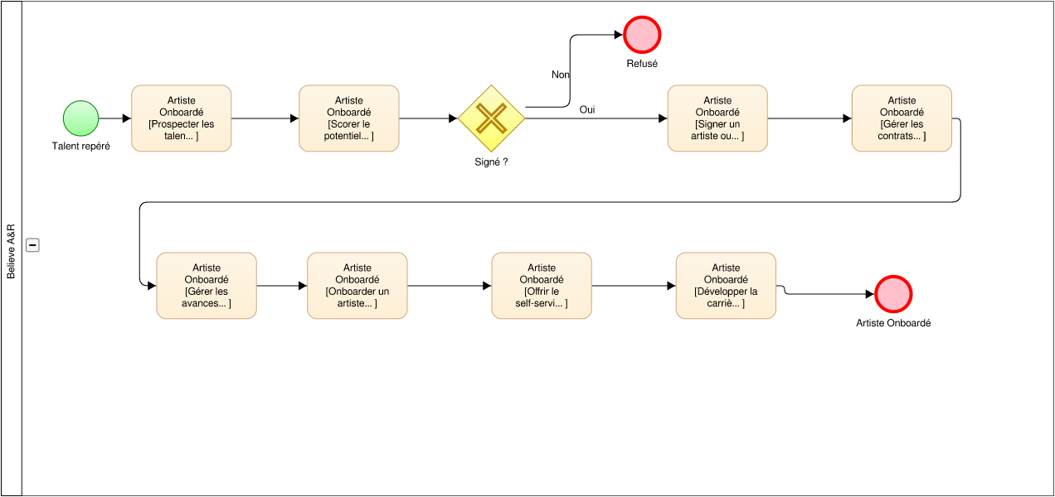
Processus: PROCESS2 - Signer et onboarder un artiste

Slide 9
Démarche
Description de la démarche adoptée

Slide 10
POS des capacités impactées

Slide 11
Capacités impactées
Capacité | Type | Impact
CAP27 - Développer la carrière artiste | Modification | None
CAP26 - Onboarder un artiste/label | Modification | None
CAP23 - Signer un artiste ou label | Modification | None

Slide 12
POS des objet métiers impactés

Slide 13
Objet métiers impactés
Objet métier | Type | Impact
OM1 - Artiste | Modification | None

Slide 14
Solution applicative: PROSCEN1 - Scena1

Slide 15
Solution applicative: PROSCEN2 - scenario

